Slide 1
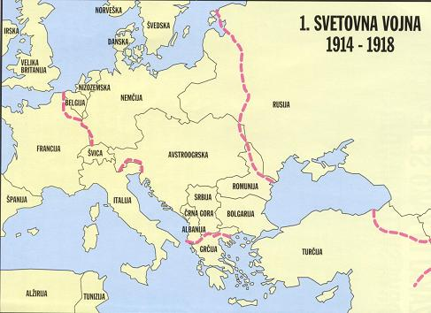
NIKOLA TICA 8.B
BALKANSKA IN SOLUNSKA
FRONTA

Slide 2
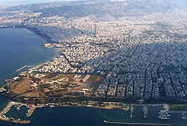
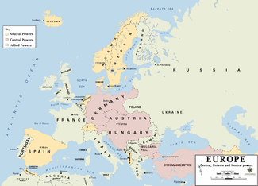
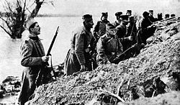
BALKANSKA FRONTA
Začetek 28.6.1914
Poraz Srbije in vstop Bolgarije

Slide 3
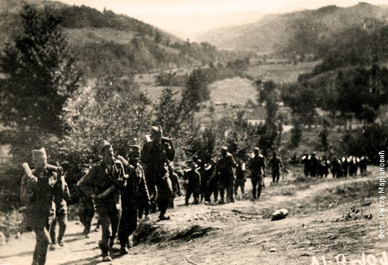
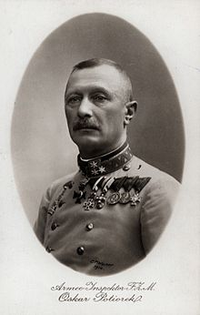
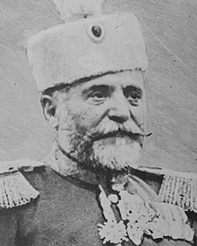
SRBSKA FRONTA
Začetek 28.7.1914.
Vpoklic vojakov do 9.8.1914.
Prvi napad 12.8.1914.
Bitka na Ceru 15.8.1914.
Bitka na Drini 7.9.1914.
Bitka na Kolubari 16.11.1914.
14.10.1915. Napad Bolgarije

Slide 4
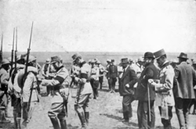
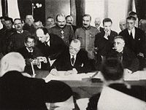
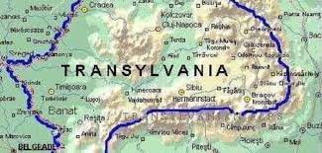
ROMUNIJA V VOJNI
Sporazum 17.8.1916.
27.8.1916. Napad na AO
6.12.1916. Padec Bukarešte
Premirje 9.12.1917. v mestu Focsani

Slide 5
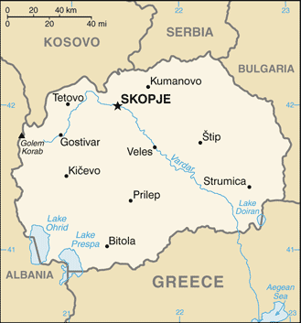
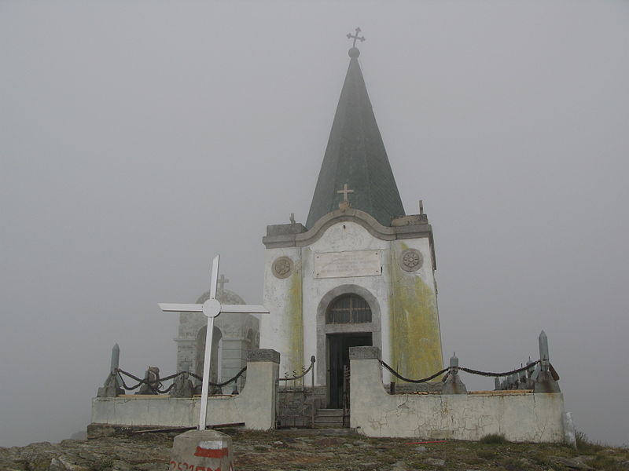
SOLUNSKA FRONTA
Začetek avgusta 1916.
Vsesplošna ofenziva 15.8.1918.
Prošnja za premirje 30.12.1918.
Osvoboditev Beograda 1.11.1918.

Slide 6
ŽRTVE BALKANSKE IN SOLUNSKE FRONTE
Srbija
Bolgarija
Romunija
Grčija

Slide 7
VIRI
https://sl.wikipedia.org/wiki/Solunska_fronta
https://sl.wikipedia.org/wiki/Balkansko_bojišče
Serbia and the Balkan Front, 1914 : the outbreak of the Great War
Srpska vojska i solunska ofanziva

Slide 8


